Slide 1
ECG TRONG BỆNH HỘI CHỨNG MẠCH VÀNH MẠN
ThS. BS Nguyễn Trường Duy
Bộ môn Nội – Đại Học Y Dược
Khoa Nội Tim Mạch – BV. Chợ Rẫy
Cardiovascular Imaging Unit - UMC
Email: bstruongduy@gmail.com

Slide 2
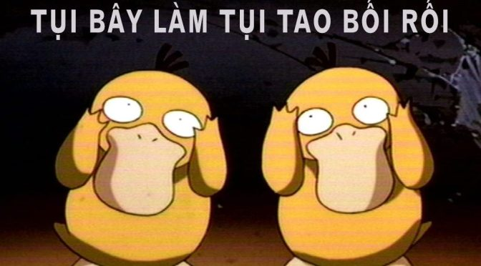
THUẬT NGỮ
Bệnh tim thiếu máu cục bộ
Thiếu máu cơ tim
Suy động mạch vành mạn
Bệnh cơ tim thiếu máu cục bộ
Bệnh mạch vành
Thiểu năng vành
ĐTN ổn định
Bệnh động mạch vành ổn định

Slide 3
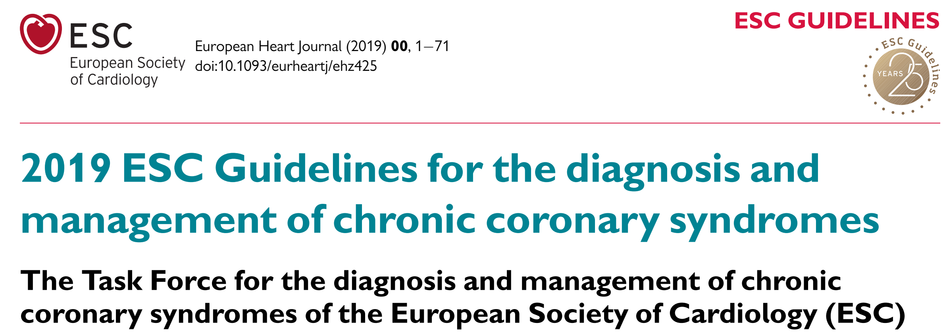
HỘI CHỨNG (MẠCH) VÀNH MẠN

Slide 4
THUẬT NGỮ
Bệnh (động) mạch vành (Coronary Artery Disease – CAD): hẹp >50% lòng ĐM vành tại thượng tâm mạc
Bệnh mạch vành
Hội chứng vành cấp
STEMI
UA
Hội chứng vành mạn
NSTEMI
STEMI: ST Elevation Myocardial Infarction
NSTEMI: Non-ST Elevation Myocardial Infarction
UA: Unstable Angina Pectoris

Slide 5
THUẬT NGỮ
Thiếu máu cơ tim, suy vành, thiểu năng vành: thuật ngữ sinh lý bệnh → không phải chẩn đoán!
Bệnh tim thiếu máu cục bộ: bất kỳ tình trạng nào gây ra mất cân bằng cán cung cung – cầu oxy của cơ tim thứ phát do bệnh lý động mạch vành:
Hẹp ĐMV tiến triển do xơ vữa → HC vành mạn
Co thắt ĐMV trên thượng tâm mạc → Đau thắt ngực Prinzmetal (Đau thắt ngực biến thái)
Co thắt các nhánh xuyên sâu → Đau thắt ngực do vi mạch (Hội chứng X)
Bệnh cơ tim TMCB: Bệnh tim TMCB + EF < 40%

Slide 6
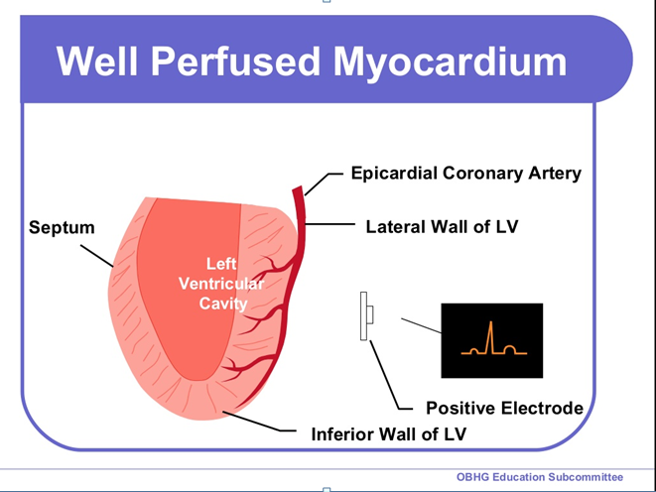

Slide 7
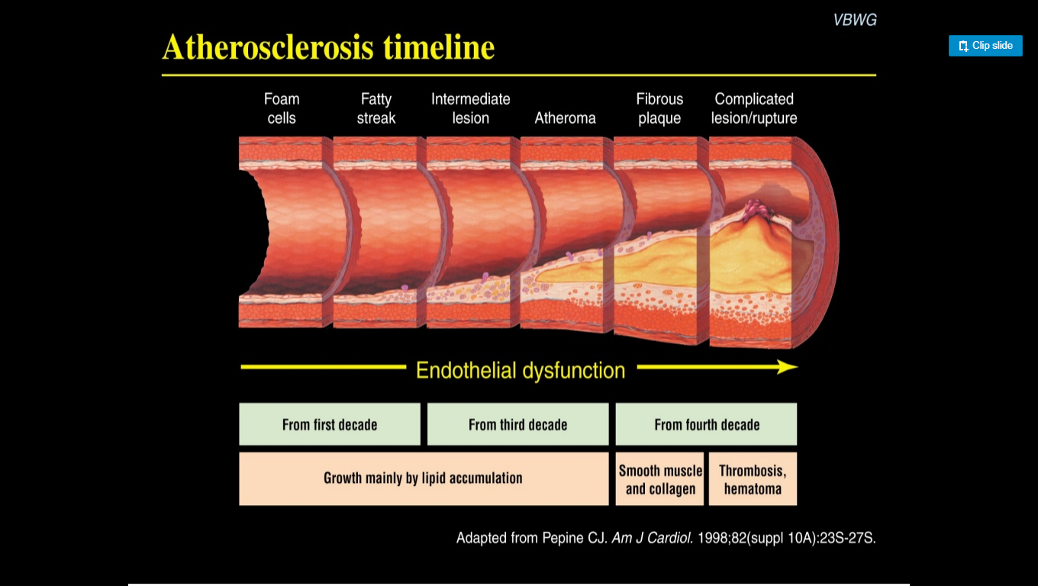

Slide 8
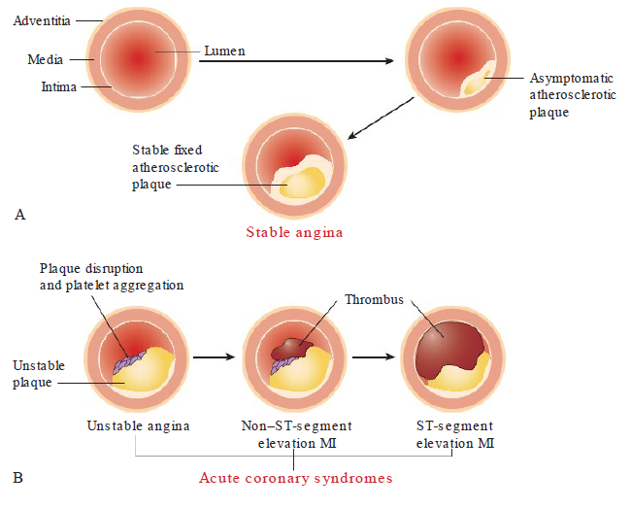

Slide 9
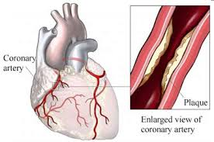
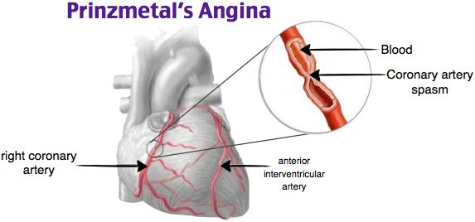
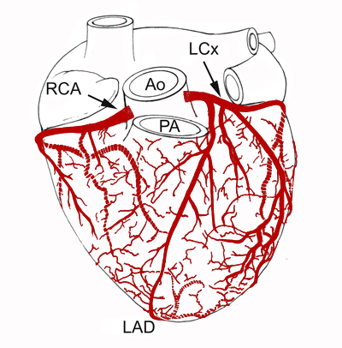
BTTM cục bộ mạn
Đau thắt ngực Prinzmetal (Đau thắt ngực biến thái)
Đau thắt ngực vi mạch (Hội chứng X)

Slide 10
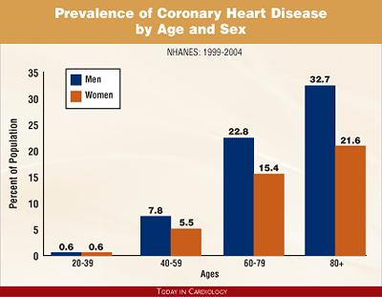

Slide 11
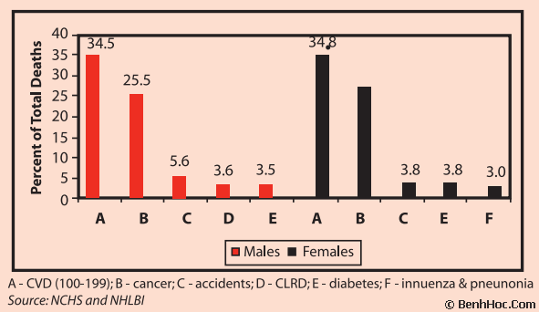
TỬ VONG DO BỆNH MẠCH VÀNH

Slide 12
VIÊM
HẸP ĐỘNG MẠCH VÀNH
TIỂU CẦU VÀ
ĐÔNG MÁU
THIẾU MÁU
CỤC BỘ
RỐI LOẠN CHỨC NĂNG NỘI MẠC
CO THẮT MẠCH VÀNH
RỐI LOẠN CHỨC NĂNG
VI TUẦN HOÀN
“Thái dương hệ” trong BTTMCB
Notes:
12

Slide 13
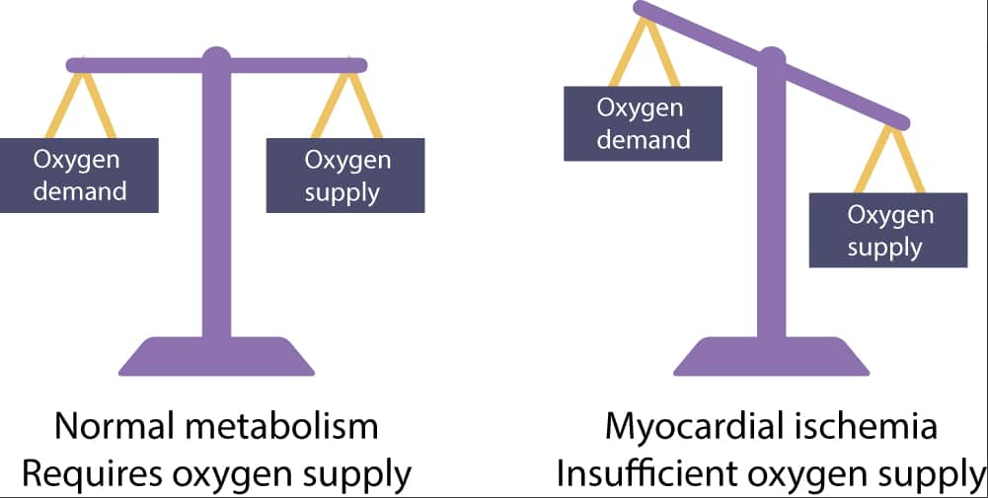
TMCB xảy ra khi có tình trạng mất cân bằng cán cân cung – cầu oxy của cơ tim

Slide 14
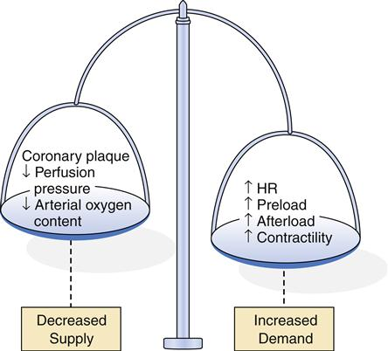
SINH LÝ BỆNH
Tăng cầu
Giảm cung
Cả hai

Slide 15
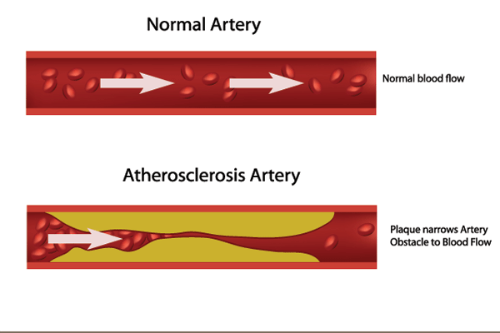
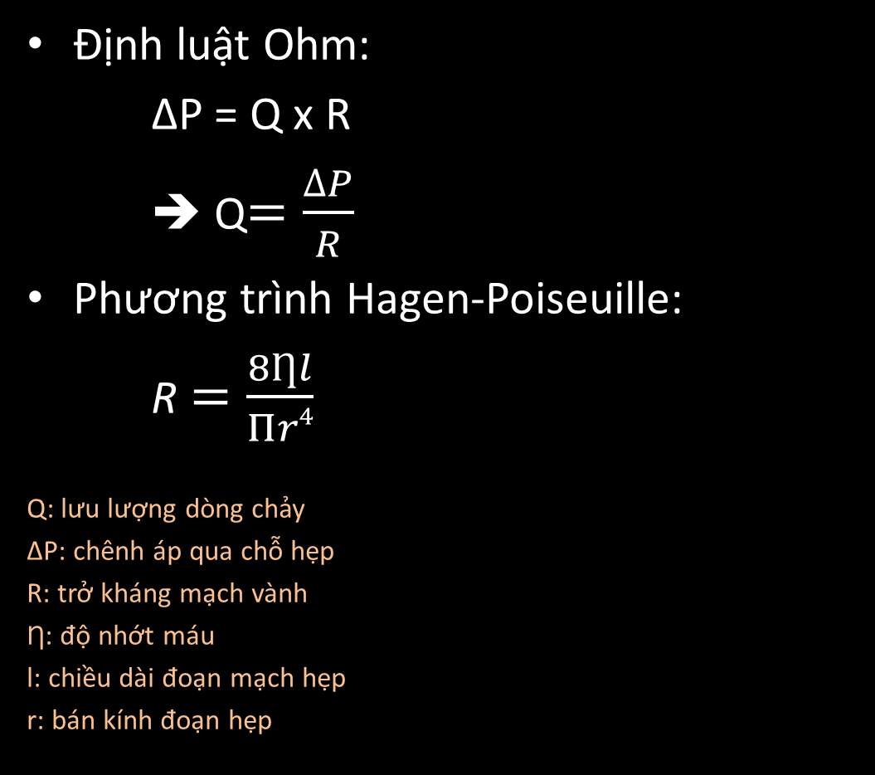
SINH LÝ BỆNH
Định luật Ohm:
∆P = Q x R
➔ Q$=\frac{∆P}{R}$
Phương trình Hagen-Poiseuille:
R $=\frac{8Ƞl}{Πr4}$
Q: lưu lượng dòng chảy
∆P: chênh áp qua chỗ hẹp
R: trở kháng mạch vành
Ƞ: độ nhớt máu
l: chiều dài đoạn mạch hẹp
r: bán kính đoạn hẹp
Hẹp 50% → lưu lượng giảm đi 16 lần!!

Slide 16
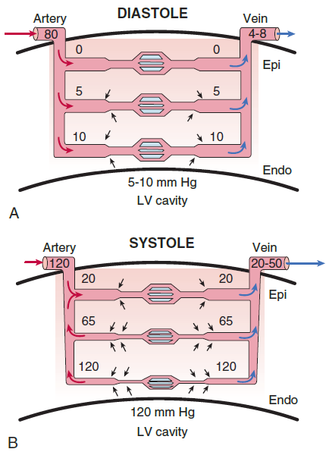
SINH LÝ BỆNH
Càng xuyên sâu, áp lực tưới máu càng cao
Khi có hẹp ĐM vành, lưu lượng dòng chảy giảm → áp lực tưới máu giảm → vùng cơ tim sát nội tâm mạc sẽ bị ảnh hưởng đầu tiên
➔ ST chênh xuống và sóng T âm

Slide 17

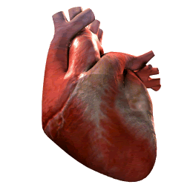
Chuỗi bệnh lý tim mạch
Nhồi máu cơ tim
Tắc nghẽn mạch vành
Rối loạn nhịp & Mất khối cơ tim
TMCB cơ tim
Tái cấu trúc
Bệnh mạch vành
Giãn thất trái
Xơ vữa động mạch
Suy tim tâm thu
(HFrEF)
Nicotine
Cholesterol
Đái tháo đường
Tăng huyết áp
Notes:
Eugene Braunwald entwickelte das Konzept des „Kardiovaskulären Kontinuums“, in dessen Verlauf die kardiovaskulären Risikofaktoren, zu denen neben der arteriellen Hypertonie auch eine Hypercholesterinämie, Diabetes mellitus und Nikotin gehören, auf der einen Seite eine Atherosklerose und zum anderen eine Linksventrikuläre (LV) Hypertophie erzeugen. Im Laufe der Zeit entwickeln die Patienten eine relevante KHK mit transienten oder anhaltenden Ischämien im Sinne einer Angina Pectoris bzw. eines Herzinfarktes, was zum Verlust von funktionellem Myokard und zu Herzrhythmusstörungen führen kann. Im weiteren Verlauf entwickeln sich Umbauprozesse des Herzens, die als kardiales „Remodelling“ bezeichnet werden. Hierbei kommt es nach initialer LV Hypertophie im weiteren Verlauf zu einer Dilatation des LV mit der Entwicklung einer kontraktilen Dysfunktion im Sinne einer chronischen Herzinsuffizienz. Die chronische Herzinsuffizienz hat unabhängig vom klinischen Stadium eine 5-Jahres Sterblichkeit von etwa 50%. Patienten mit Luftnot in Ruhe (NYHA Stadium IV) haben hingegen eine durchschnittliche Einjahresmortalität von 50%.

Slide 18
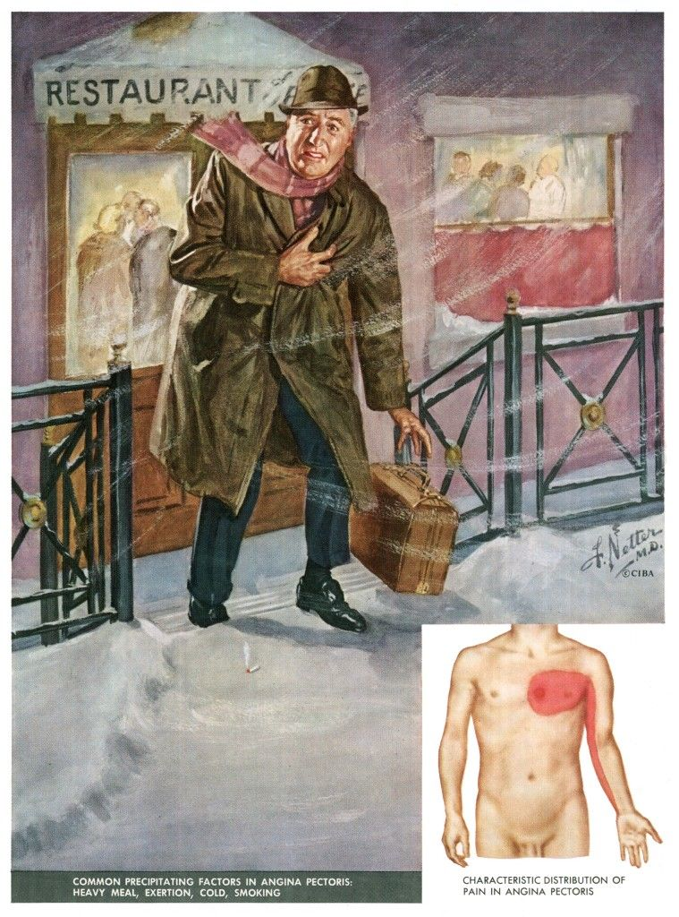
TRIỆU CHỨNG LÂM SÀNG

Slide 19
TRIỆU CHỨNG LÂM SÀNG
ĐTN điển hình (chắc chắn):
Đau sau xương ức với tính chất + thời gian điển hình
Xảy ra khi gắng sức hoặc stress
Giảm khi nghỉ hoặc sử dụng Nitroglycerin
ĐTN không điển hình (có thể): có 2 trong 3 tiêu chuẩn
Đau ngực không do tim: chỉ có 1 hoặc không tiêu chuẩn nào

Slide 20
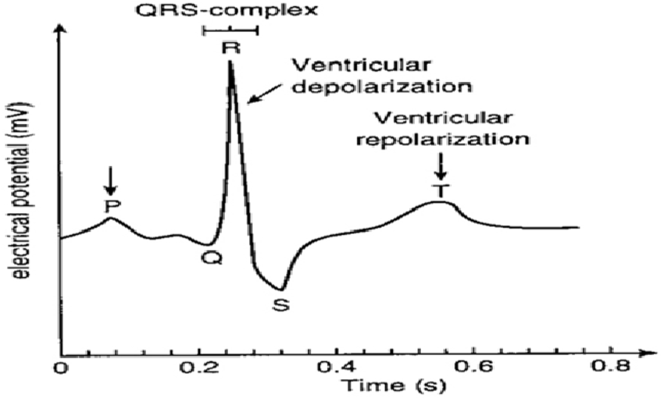
ĐIỆN SINH LÝ HỌC
Khử cực thất → QRS (ion Na⁺ và Ca²⁺)
Tái cực thất = Hồi cực thất → ST và T (ion K⁺)

Slide 21
ĐIỆN SINH LÝ HỌC
Khi có TMCB, màng tế bào tăng tính thấm với ion K⁺ → K⁺ từ nội bào thoát ra ngoại bào → thay đổi gradient điện thế màng tế bào với K⁺ ➔ ảnh hưởng trên quá trình tái cực
Hệ quả:
Rối loạn chức năng tâm trương thất trái
Chậm thư giãn thất trái
Thay đổi ST - T

Slide 22
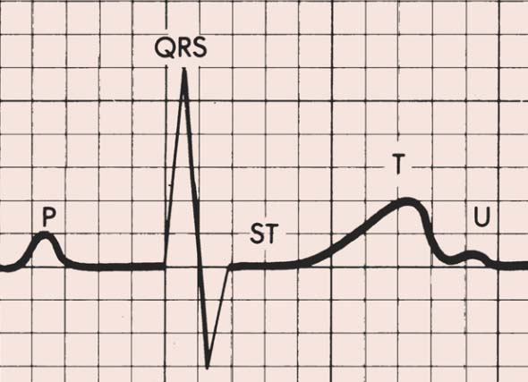
ĐIỆN TÂM ĐỒ
Sóng T bình thường:
Không đối xứng
Sườn lên thoai thoải, sườn xuống dốc
Đỉnh tù
(+): DI, DII, V3 – V6
(-) aVR
≤ 5mm: chuyển đạo chi
≤ 10mm: chuyển đạo trước ngực

Slide 23
THAY ĐỔI ECG TRONG HỘI CHỨNG VÀNH MẠN
Đoạn ST: chênh xuống
Sóng T:
Cao, nhọn, đối xứng
Dẹt
Đảo ngược
Âm sâu, đối xứng

Slide 24
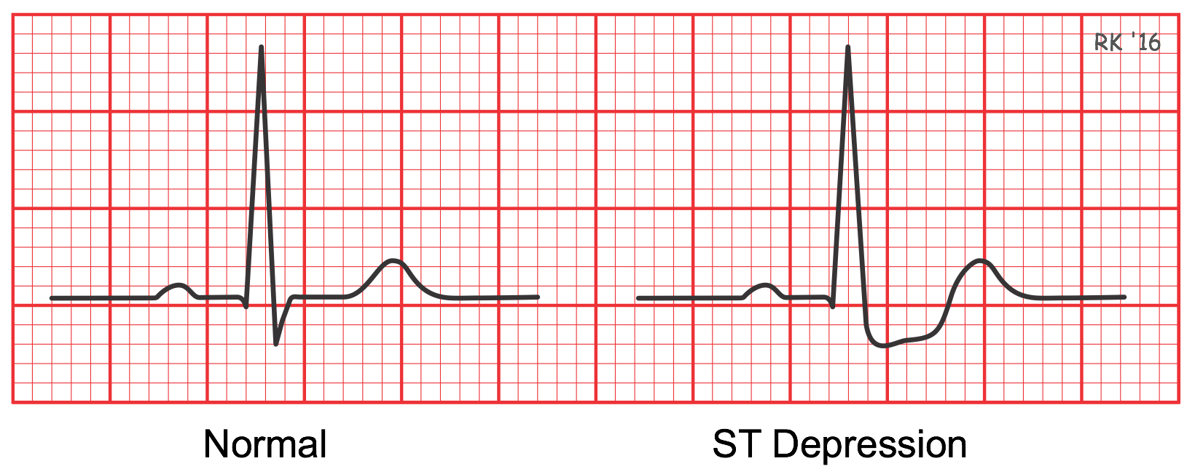
THAY ĐỔI ST TRONG HC VÀNH MẠN
Bình thường: ST đẳng điện
ST chênh xuống: điểm J thấp hơn đường đẳng điện > 0.5 mm

Slide 25
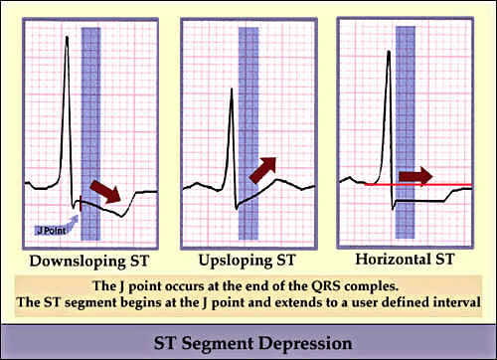
HÌNH THÁI CHÊNH XUỐNG CỦA ĐOẠN ST
Đi dốc xuống: đặc trưng nhất
Đi ngang: ít đặc trưng hơn
Đi dốc lên: kém đặc trưng nhất (lớn thất, block nhánh..)

Slide 26
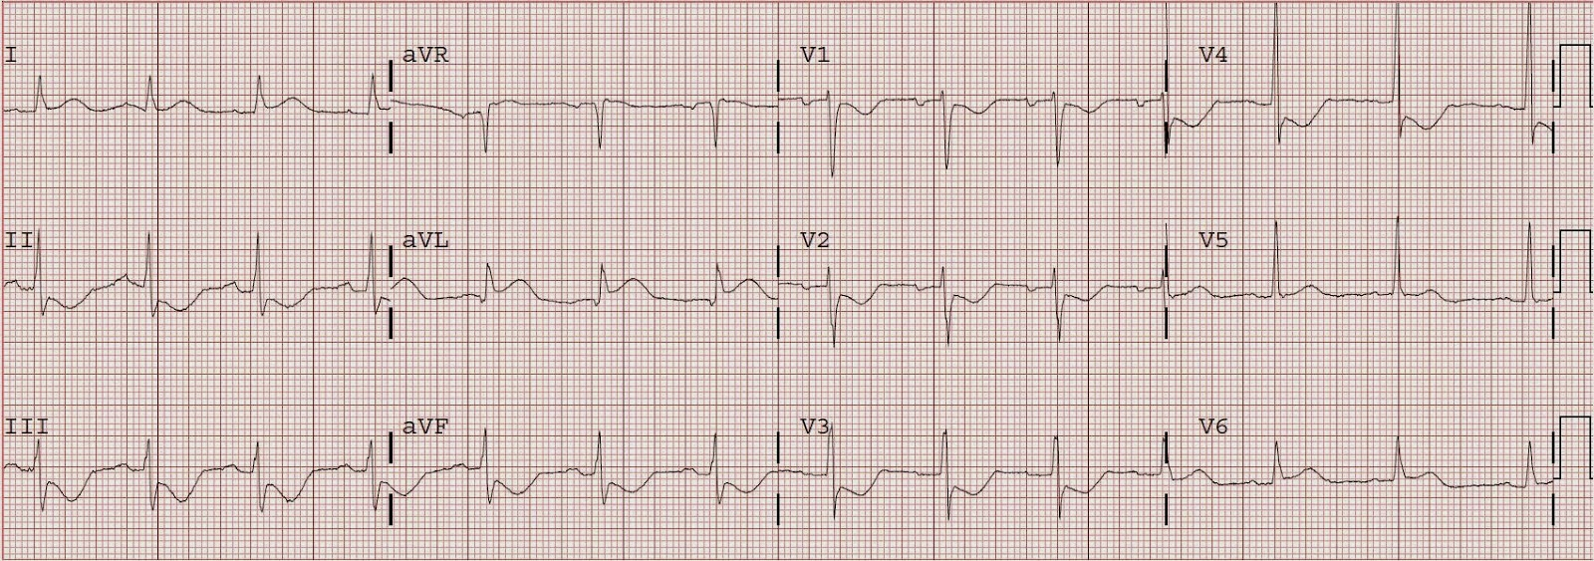
DOWNSLOPING ST SEGMENT DEPRESSION

Slide 27
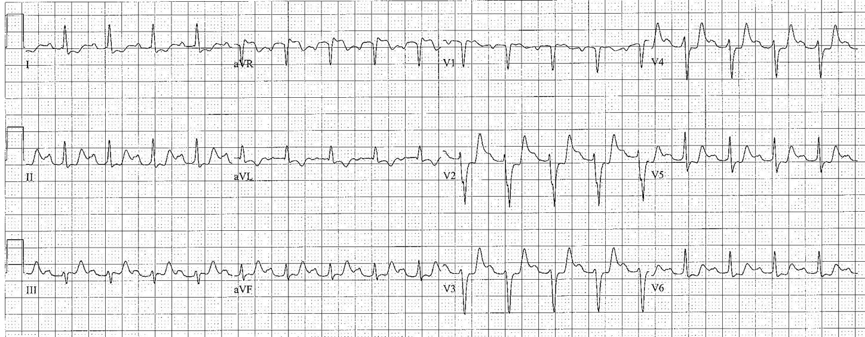
HORIZONTAL ST SEGMENT DEPRESSION

Slide 28
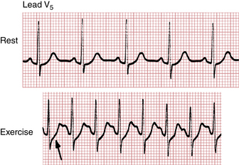
UPSLOPING ST SEGMENT DEPRESSION
Thứ phát do gắng sức

Slide 29
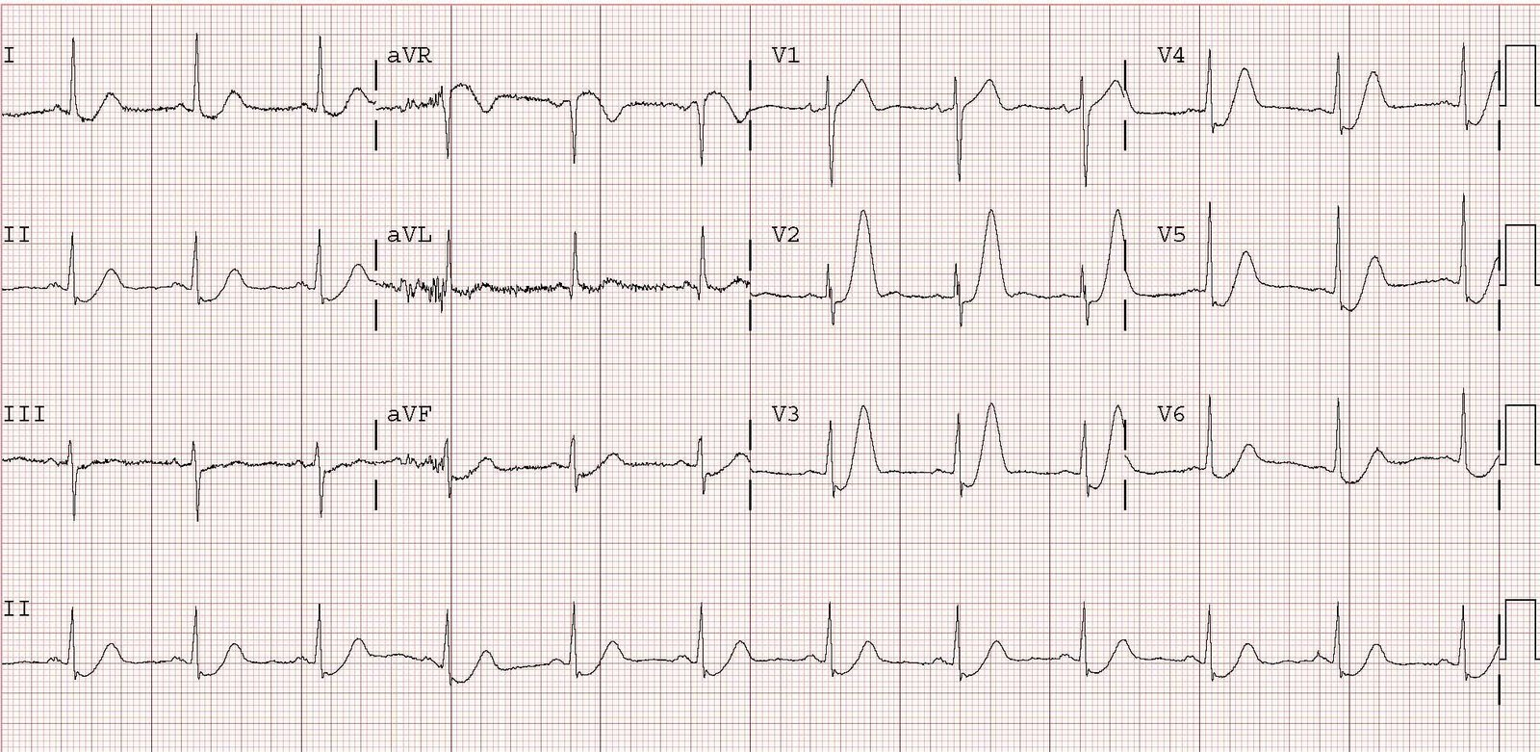
T cao, nhọn, đối xứng
NMCT giai đoạn tối cấp
Đang trong cơn đau thắt ngực Prinzmetal

Slide 30
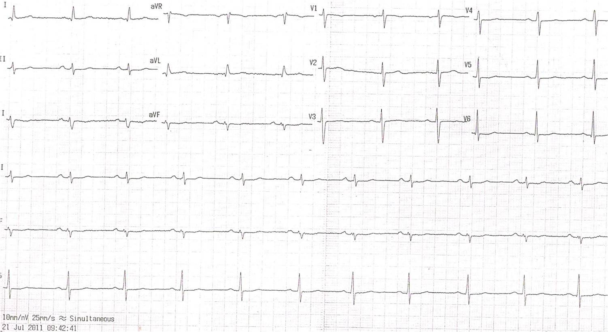
T dẹt
Không đặc hiệu cho bệnh mạch vành!
Có thể gặp trên người bình thường → thay đổi ST-T không đặc hiệu

Slide 31
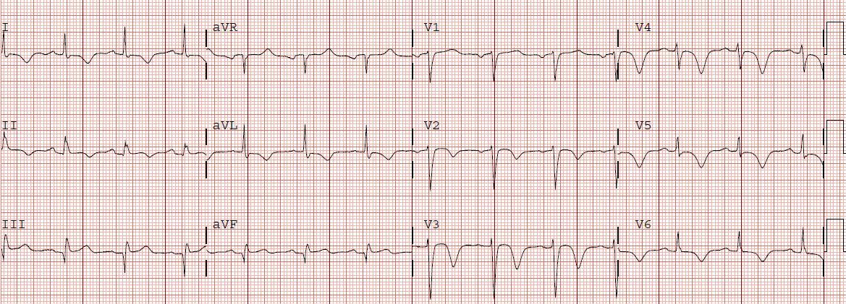
T âm, đối xứng
Tại V1 và aVR, sóng T có thể âm nhưng < 3mm
Sóng T âm sâu > 3mm, đối xứng: bất thường

Slide 32
Tình huống LS
BN nam, 55 tuổi, đến khám vì đau ngực
Tiền căn: HTL 25 gói-năm, THA không điều trị
BN thỉnh thoảng xuất hiện đau ngực kiểu đè nặng vùng ngực (T) không lan khi mang vật nặng hoặc leo 3 tầng lầu, kéo dài # 3-5ph, ngồi nghỉ thì giảm
Khám LS: chưa phát hiện bất thường

Slide 33
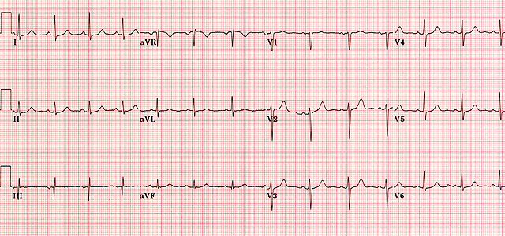
Cần làm gì tiếp theo?

Slide 34
ECG GẮNG SỨC
ECG gắng sức trên thảm lăn
ECG gắng sức chạy xe đạp tại chỗ
ECG gắng sức sử dụng đồng vị phóng xạ [technetium-99 (Tc-99)}

Slide 35
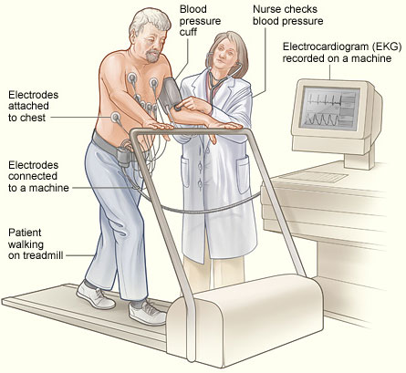
ECG GẮNG SỨC VỚI THẢM LĂN

Slide 36
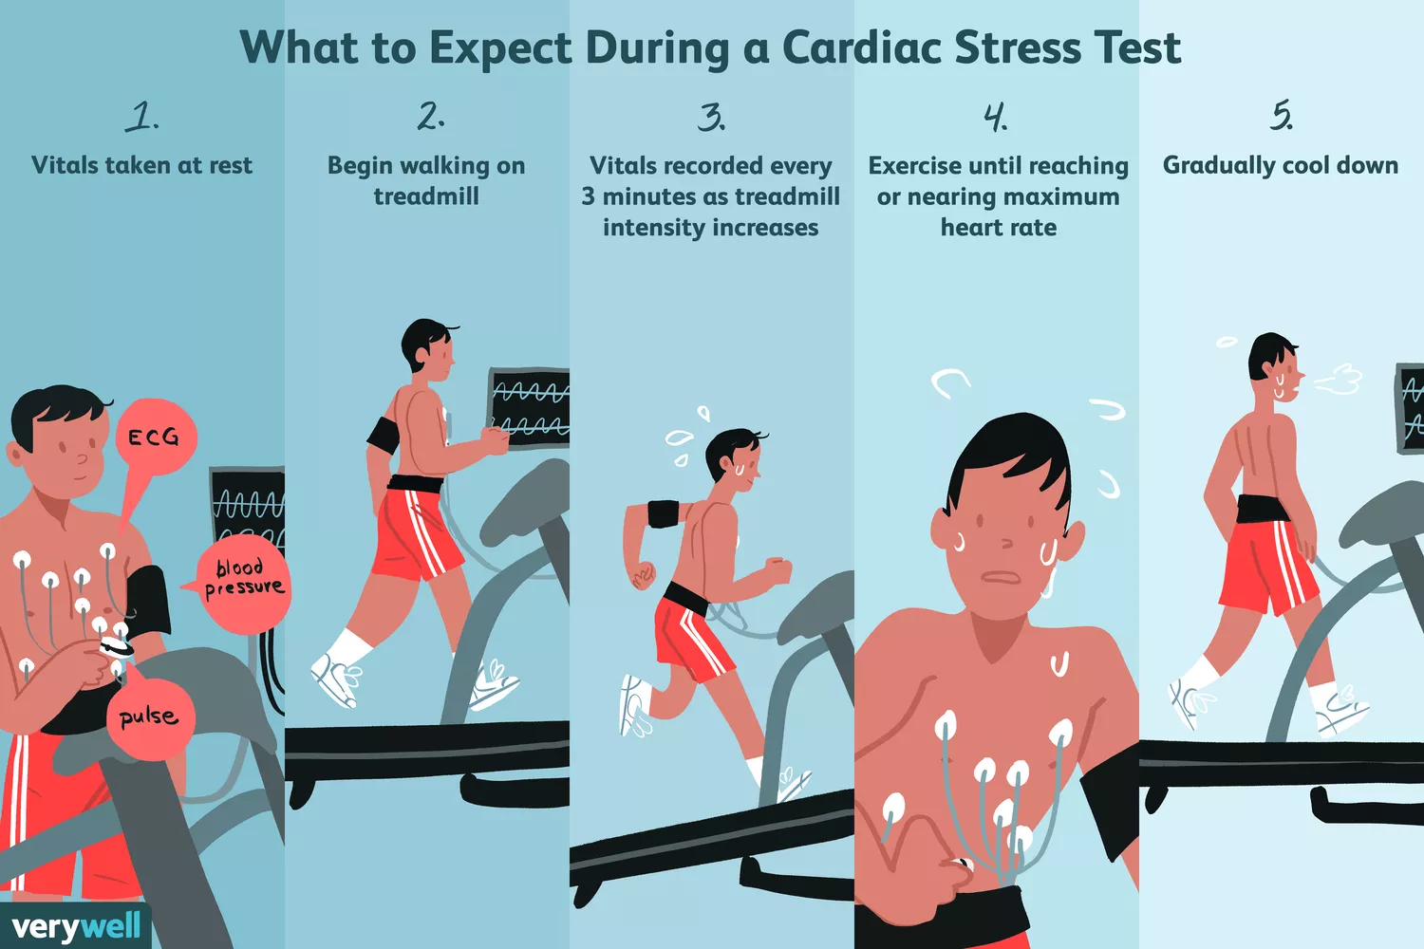

Slide 37
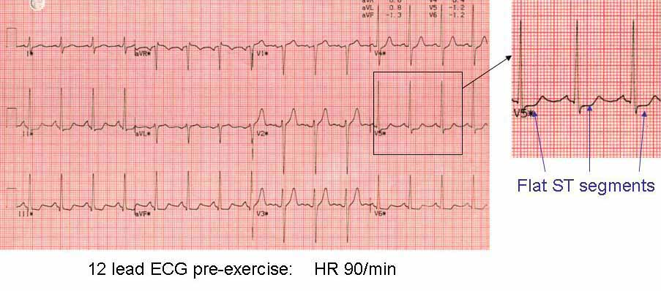

Slide 38
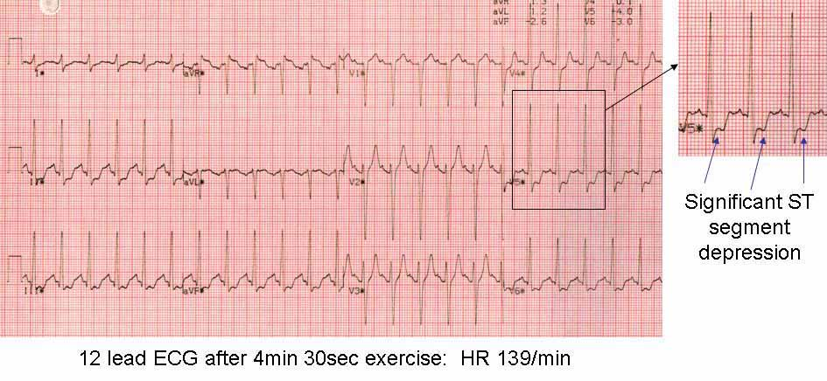

Slide 39


Slide 40
THAY ĐỔI ST TRONG BỆNH LÝ KHÁC
Block nhánh: ST chênh trái chiều với pha ưu thế của QRS
Thứ phát trong lớn thất
Cơ tim ngấm digoxin, ngộ độc digoxin

Slide 41
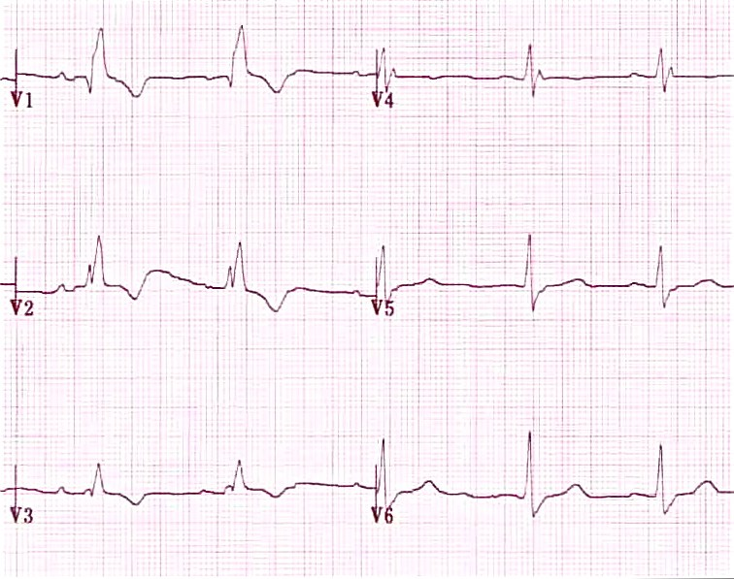
BLOCK NHÁNH PHẢI
ST chênh xuống tại V1 – V3

Slide 42
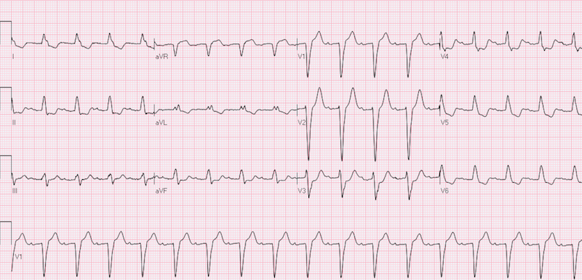
BLOCK NHÁNH TRÁI
ST chênh xuống tại V5, V6, DI, aVL

Slide 43
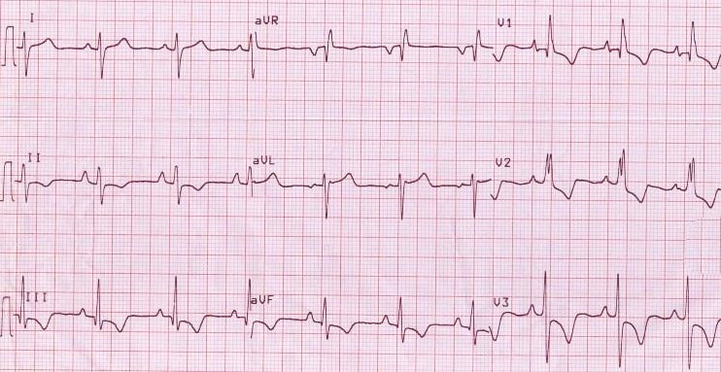
LỚN THẤT PHẢI
Sokolow-Lyon thất (P): R/V1 + S/V6 > 11 mm
Dấu hiệu chữ A tại V1
ST chênh xuống tại V1 – V3 và thành dưới

Slide 44
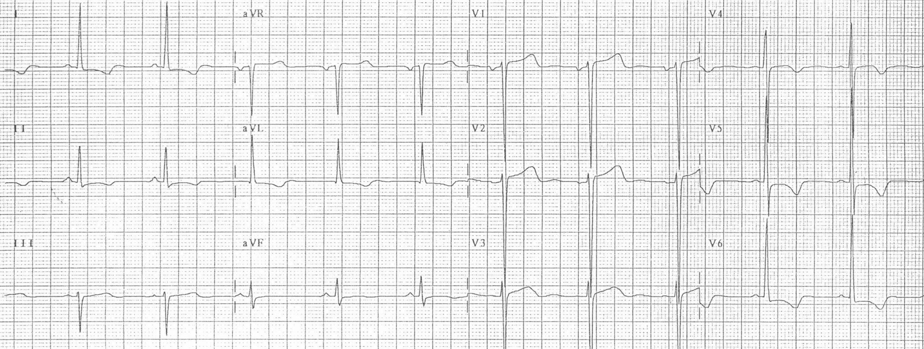
LỚN THẤT TRÁI
Sokolow-Lyon thất (T): S/V1 + R/V5-V6 > 35 mm
ST chênh xuống tại V5, v6, DI, aVL
ST chênh xuống kiểu đi ngang

Slide 45
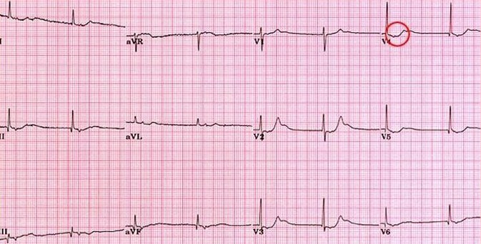
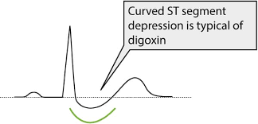
NGỘ ĐỘC DIGOXIN
ST chênh lõm dạng đáy chén tại nhiều chuyển đạo
Thường kèm theo block A-V, ngoại tâm thu

Slide 46
THAY ĐỔI SÓNG T TRONG BỆNH LÝ KHÁC
Biến thể bình thường
Sóng T độ tuổi vị thành niên
Thuyên tắc phổi
Rối loạn điện giải
Ngộ độc thuốc (quinidine)
Xuất huyết dưới nhện
Bệnh cơ tim phì đại
…..(có # 50 nguyên nhân gây thay đổi sóng T!)

Slide 47
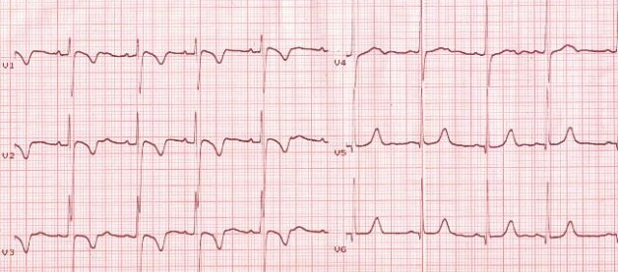
JUVENILE T WAVE PATTERN
T (-) V1 – V3 hoặc V4
Không có ý nghĩa bệnh lý, thường gặp ở người trẻ
Có thể tồn tại suốt đời

Slide 48
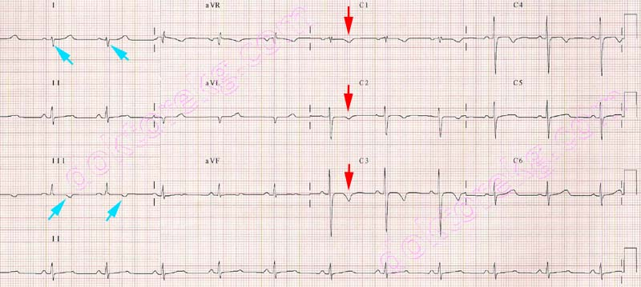
THUYÊN TẮC PHỔI
S1Q3T3
T (-) V1 – V4

Slide 49
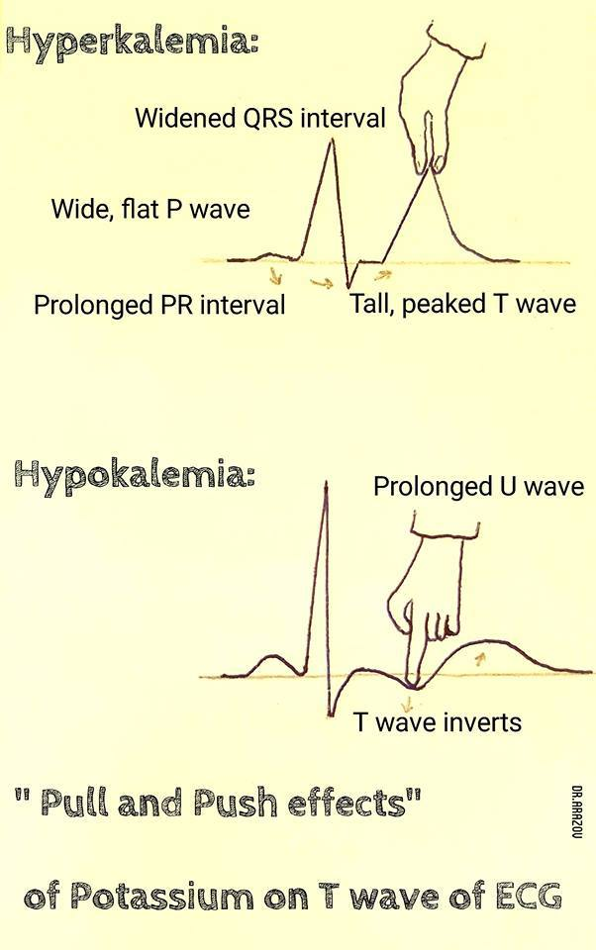
RỐI LOẠN ĐIỆN GIẢI
Tăng K máu: T cao, nhọn, đối xứng
Hạ K máu: U cao, T dẹt

Slide 50
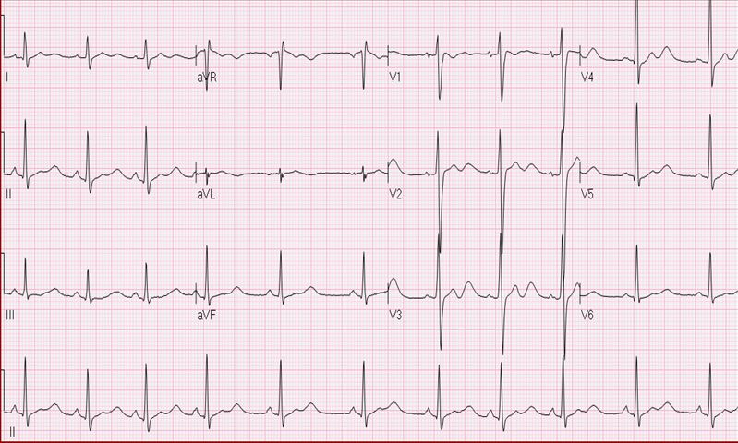
Hạ Kali máu

Slide 51
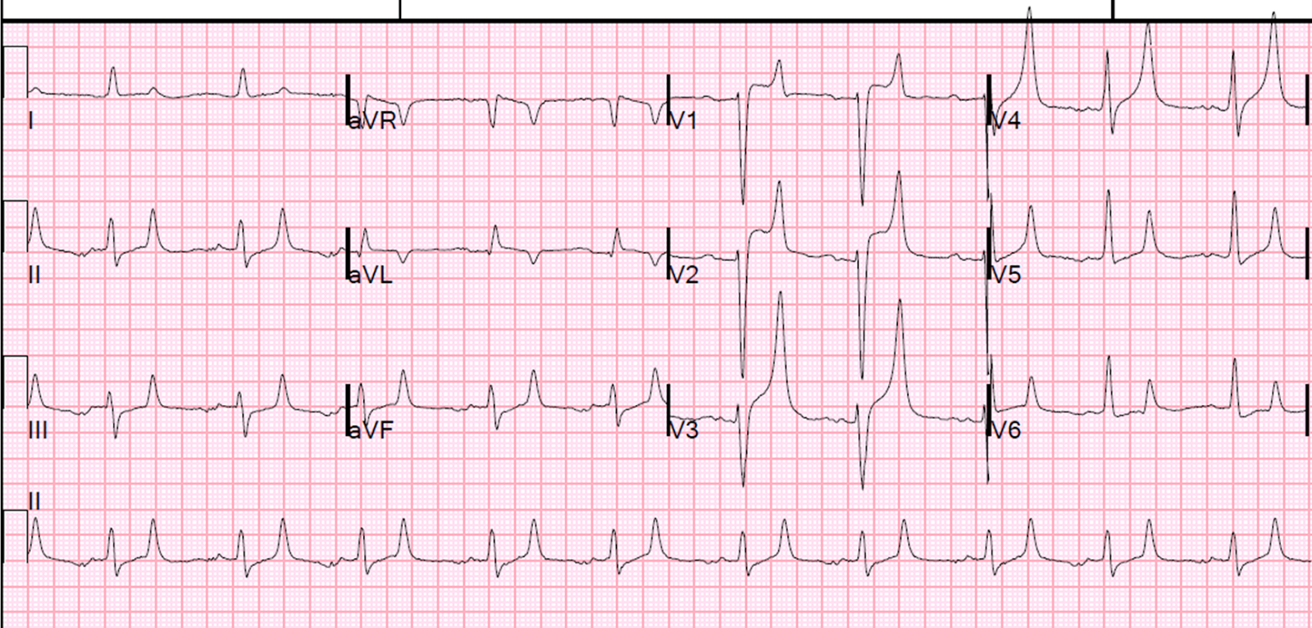
Tăng Kali máu

Slide 52
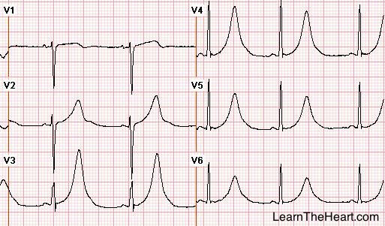
Ngộ độc Quinidine

Slide 53
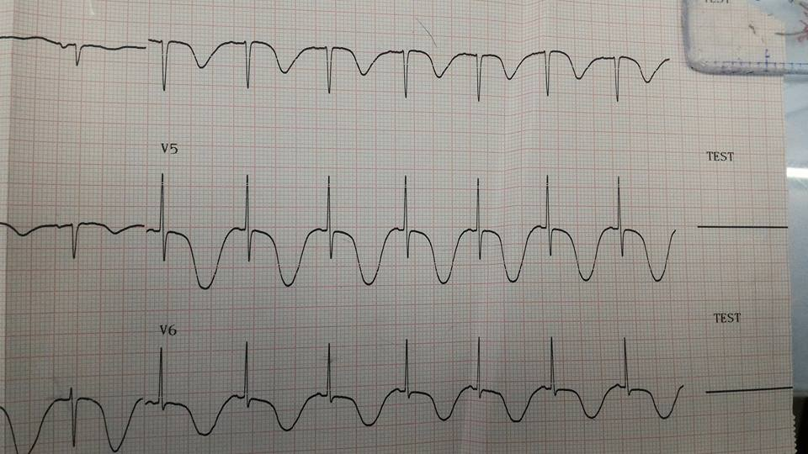
Xuất huyết dưới nhện

Slide 54
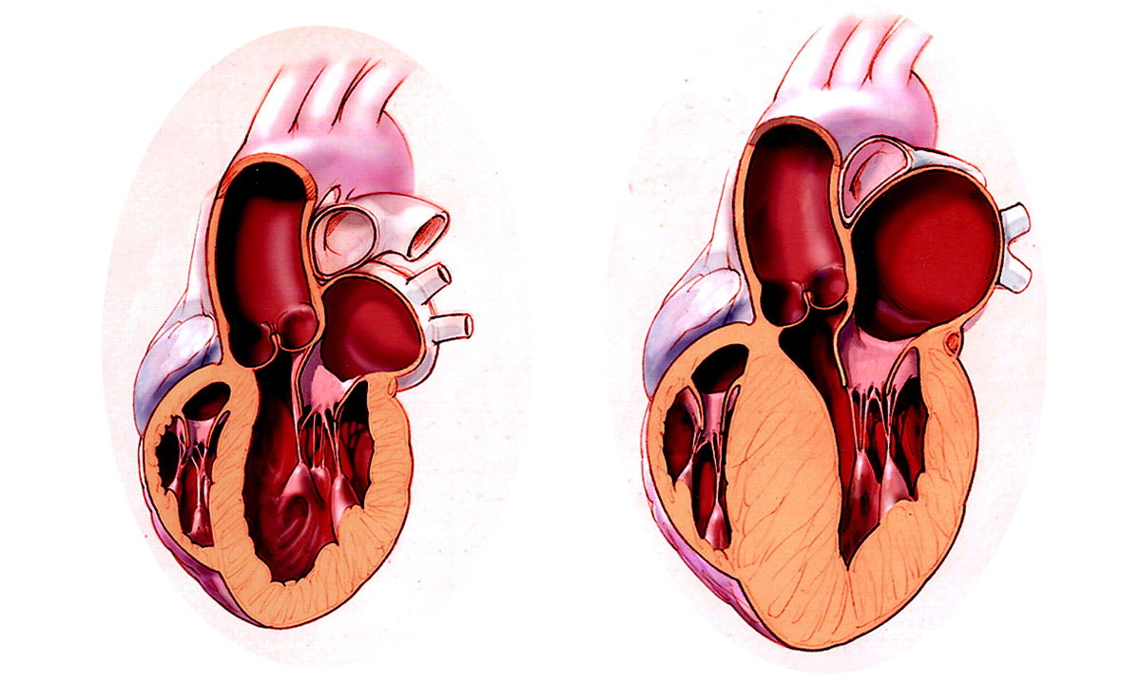
Bệnh cơ tim phì đại

Slide 55
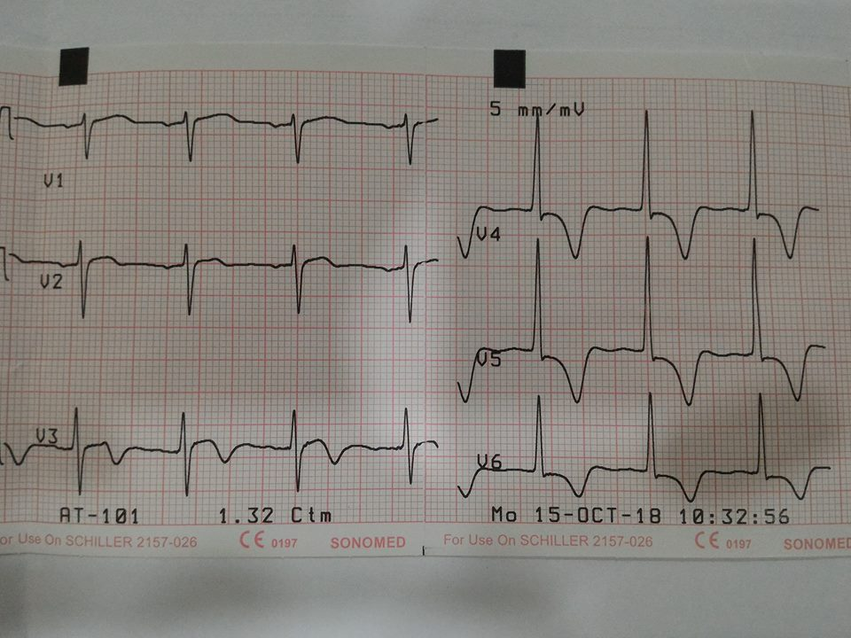
Bệnh cơ tim phì đại

Slide 56
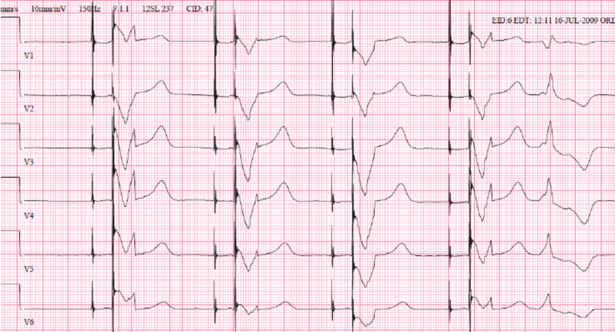
Đặt máy tạo nhịp

Slide 57
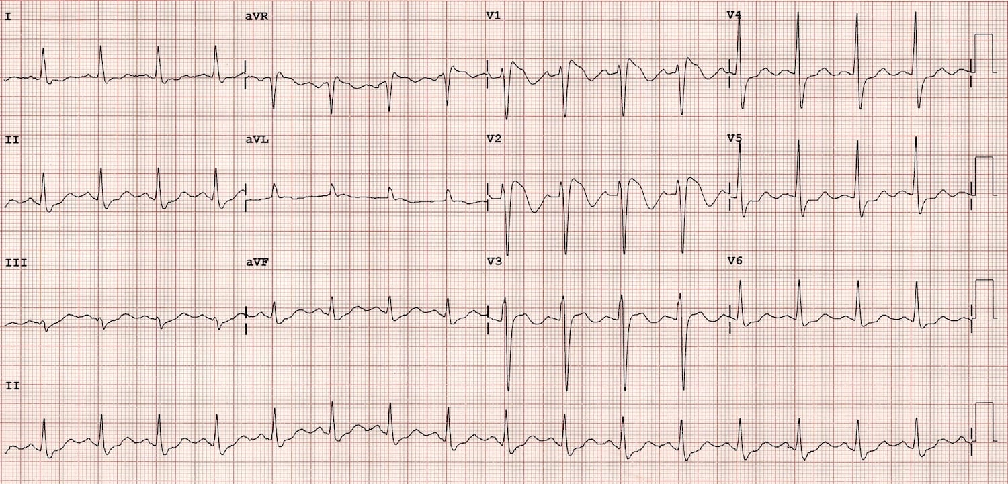
Hội chứng Brugada
ST chênh lên + T (-) tại V1, V2
Giả block nhánh (P) nhưng không có S rộng tại V5, V6, DI và aVL

Slide 58
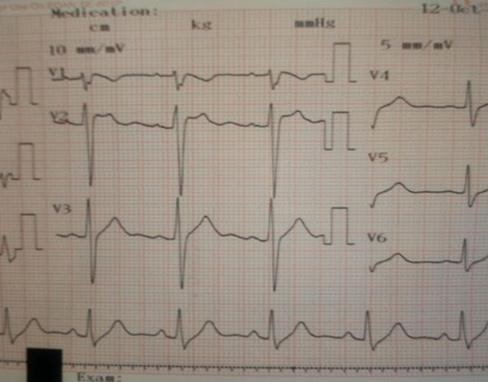

Hội chứng Brugada

Slide 59

Hội chứng Wolff-Parkinson-White

Slide 60

Hội chứng Wolff-Parkinson-White

Slide 61


